Slide 1
সকলকে স্বাগত
বাংলাদেশ ও বিশ্বপরিচয়, শ্রেণি – ৯ম, মুজিবনগর সরকার গঠন ক্লাসে আপনাকে স্বাগত ।

Slide 2
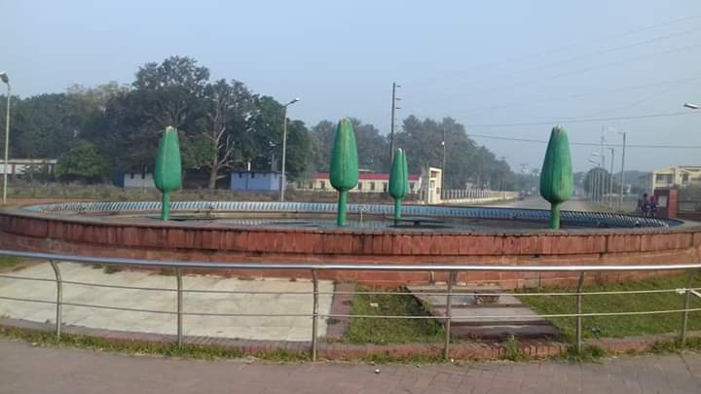
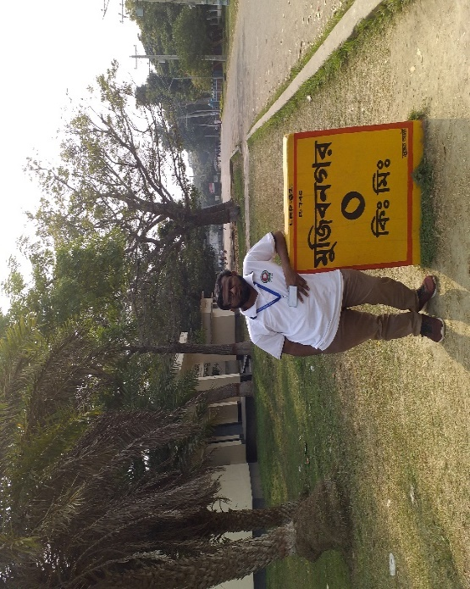
বাংলাদেশ ও বিশ্বপরিচয়, শ্রেণি – ৯ম, মুজিবনগর সরকার গঠন ক্লাসে আপনাকে স্বাগত ।

Slide 3
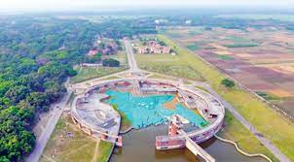
মুজিনগরের মানচিত্র
বাংলাদেশ ও বিশ্বপরিচয়, শ্রেণি – ৯ম, মুজিবনগর সরকার গঠন ক্লাসে আপনাকে স্বাগত ।

Slide 4
বাংলাদেশ ও বিশ্বপরিচয়, শ্রেণি – ৯ম, মুজিবনগর সরকার গঠন ক্লাসে আপনাকে স্বাগত ।

Slide 5
পাঠ পরিচিতি
বাংলাদেশ ও বিশ্বপরিচয়
শ্রেণি – ৯ম
মুজিবনগর সরকার গঠন
বাংলাদেশ ও বিশ্বপরিচয়, শ্রেণি – ৯ম, মুজিবনগর সরকার গঠন ক্লাসে আপনাকে স্বাগত ।

Slide 6
শিখনফল
এই পাঠ শেষে শিক্ষার্থীরা -
১.
মুজিবনগর সরকার গঠনের তারিখ ও শপথ গ্রহণের তারিখ বলতে পারবে।
২.
মুজিবনগর সরকার গঠনের কারন ব্যাখ্যা করতে পারবে ।
৩.
মুজিবনগর সরকারের গঠন কাঠামো বলতে পারবে।
বাংলাদেশ ও বিশ্বপরিচয়, শ্রেণি – ৯ম, মুজিবনগর সরকার গঠন ক্লাসে আপনাকে স্বাগত ।

Slide 7
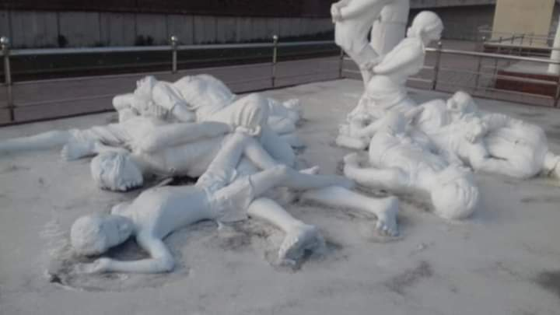
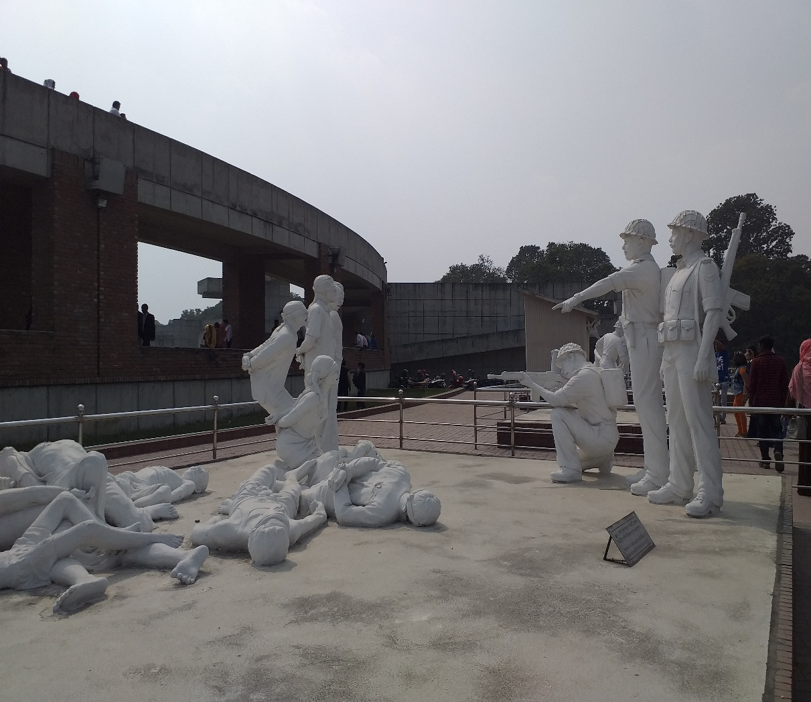
ছবিটি কোন সময়ের মনে হচ্ছে?
মুক্তি যুদ্ধের সময়কালের
বাংলাদেশ ও বিশ্বপরিচয়, শ্রেণি – ৯ম, মুজিবনগর সরকার গঠন ক্লাসে আপনাকে স্বাগত ।

Slide 8
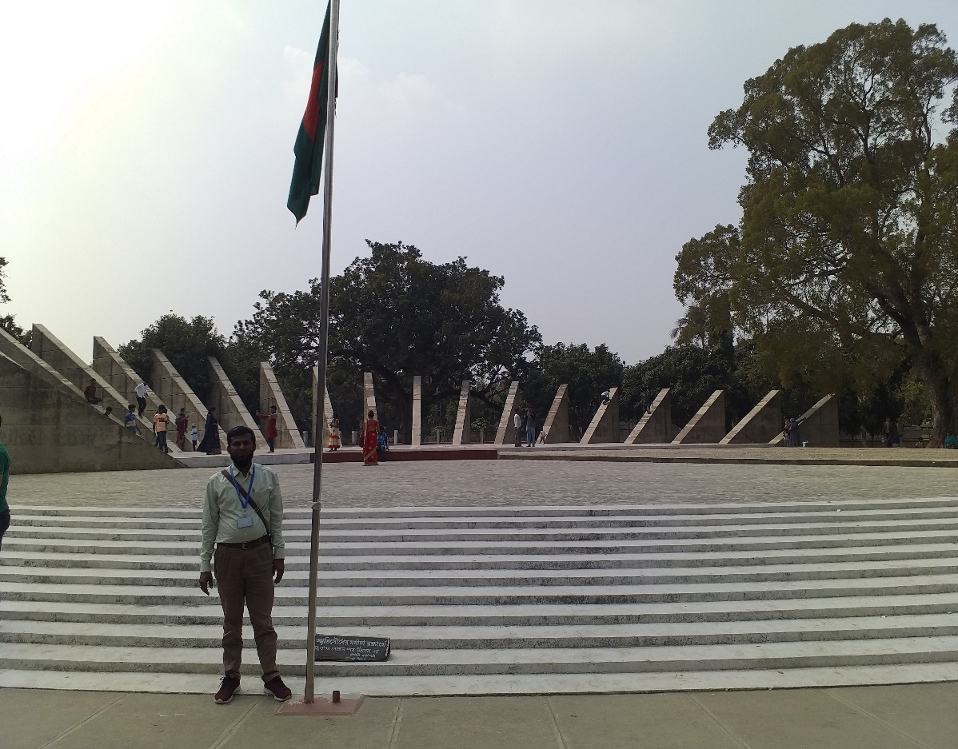
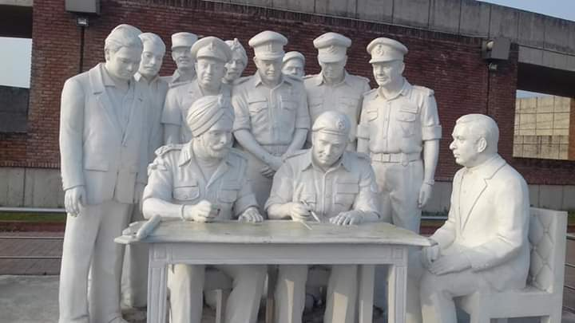
ছবিগুলোর দিকে তাকাও
ছবিগুলো কোন জায়গার?
বাংলাদেশ ও বিশ্বপরিচয়, শ্রেণি – ৯ম, মুজিবনগর সরকার গঠন ক্লাসে আপনাকে স্বাগত । সোহেল রানা ।

Slide 9
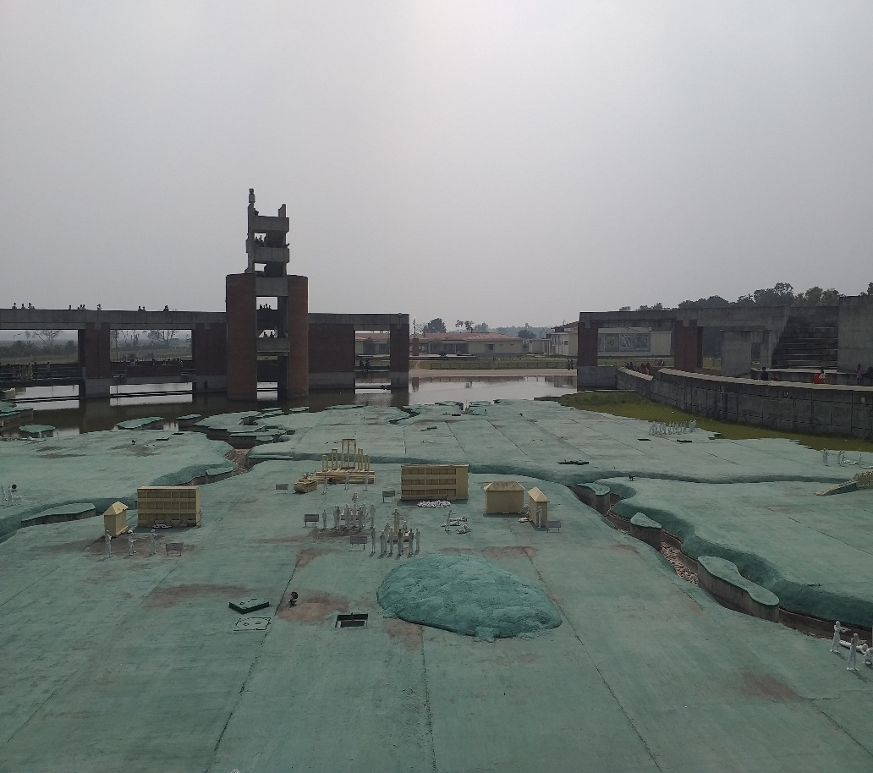
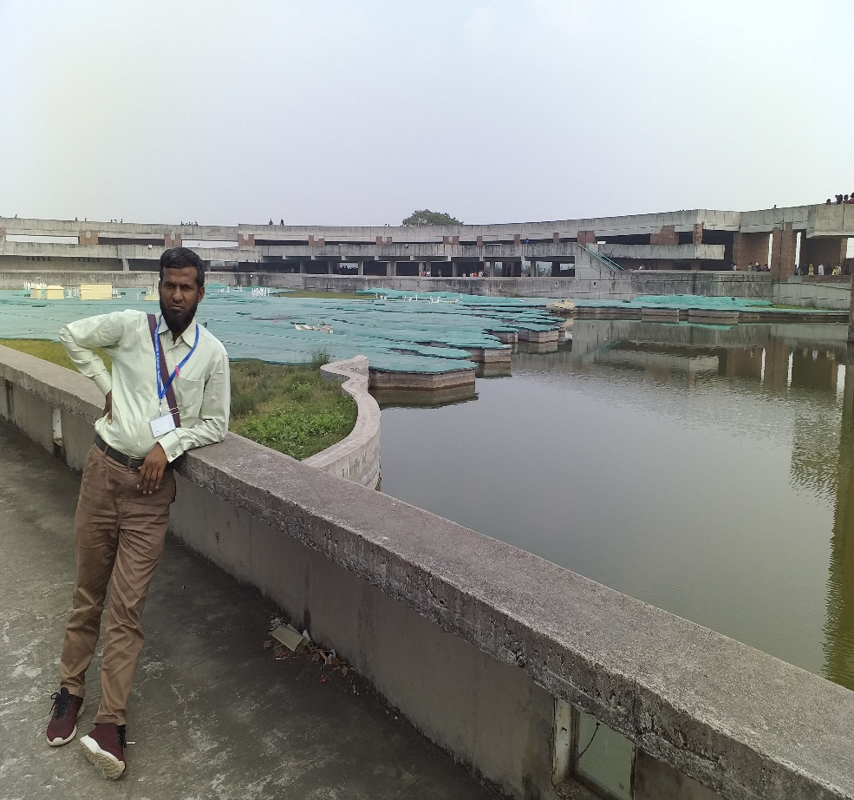
ছবিগুলোর দিকে তাকাও
ছবিগুলো কোন জায়গার?
বাংলাদেশ ও বিশ্বপরিচয়, শ্রেণি – ৯ম, মুজিবনগর সরকার গঠন ক্লাসে আপনাকে স্বাগত ।

Slide 10
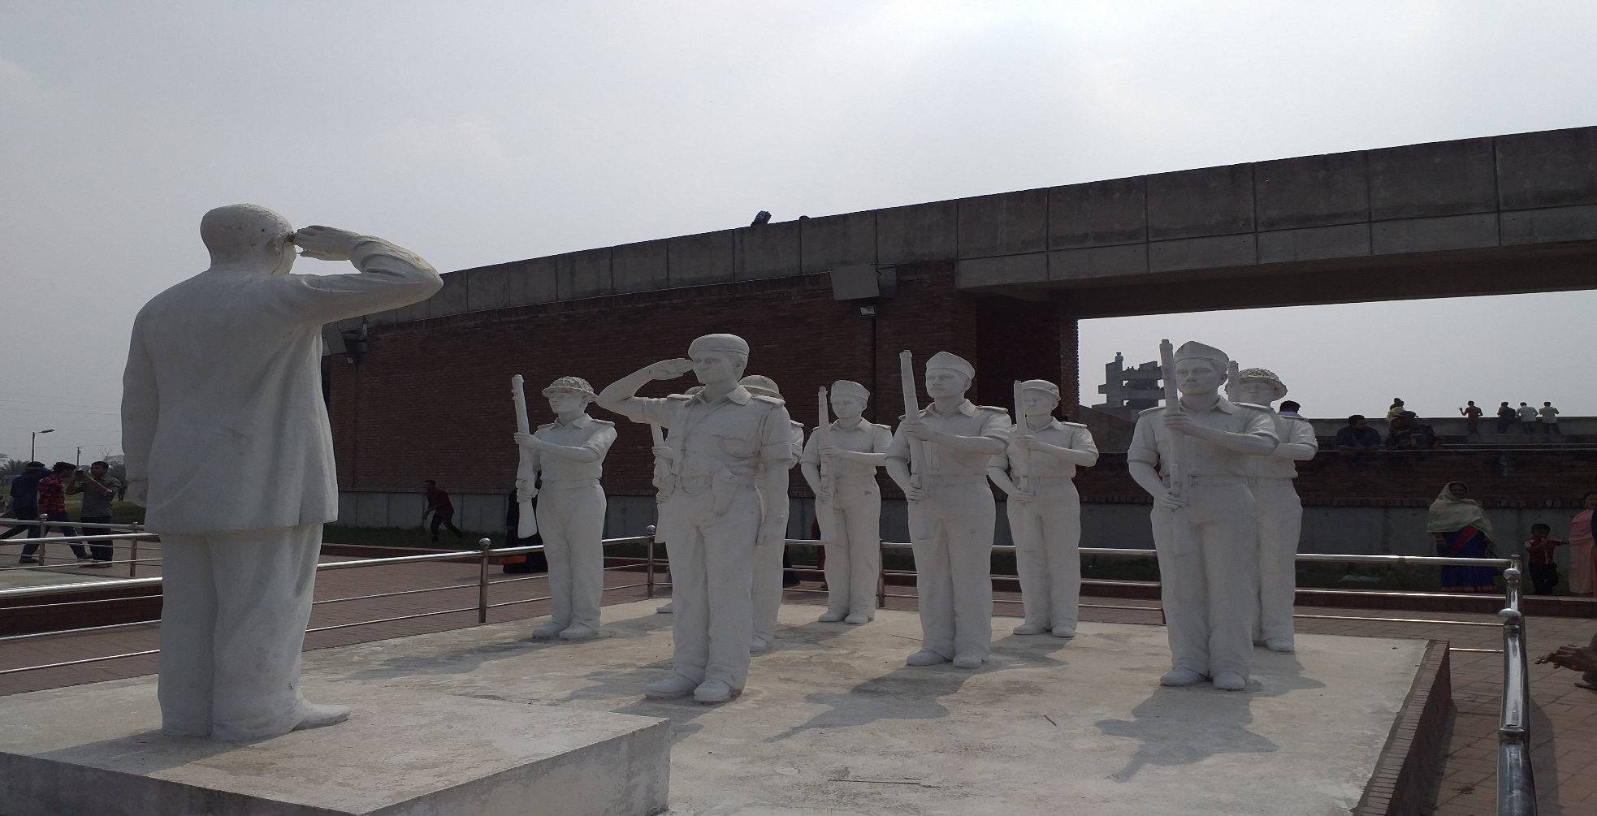
ছবিগুলোর দিকে তাকাও
ছবিগুলো কোন জায়গার?
বাংলাদেশ ও বিশ্বপরিচয়, শ্রেণি – ৯ম, মুজিবনগর সরকার গঠন ক্লাসে আপনাকে স্বাগত ।

Slide 11
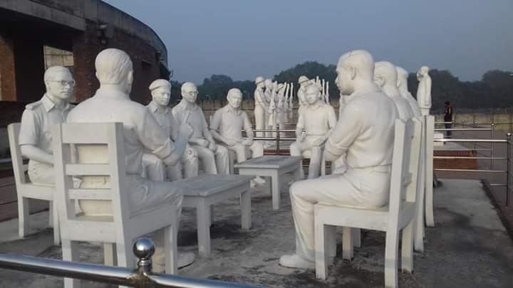
আজকে আমাদের আলোচনার বিষয়
মুজিবনগর সরকার গঠন
বাংলাদেশ ও বিশ্বপরিচয়, শ্রেণি – ৯ম, মুজিবনগর সরকার গঠন ক্লাসে আপনাকে স্বাগত ।

Slide 12
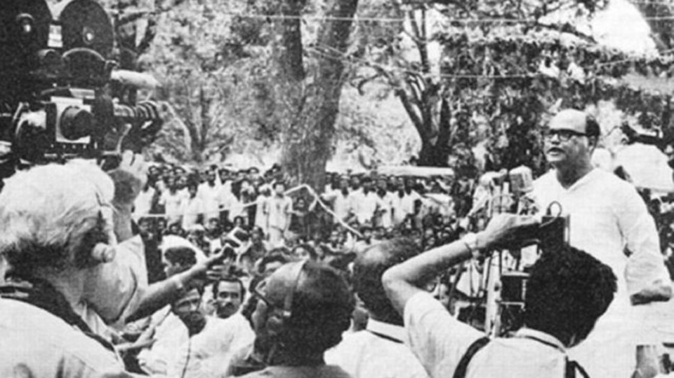
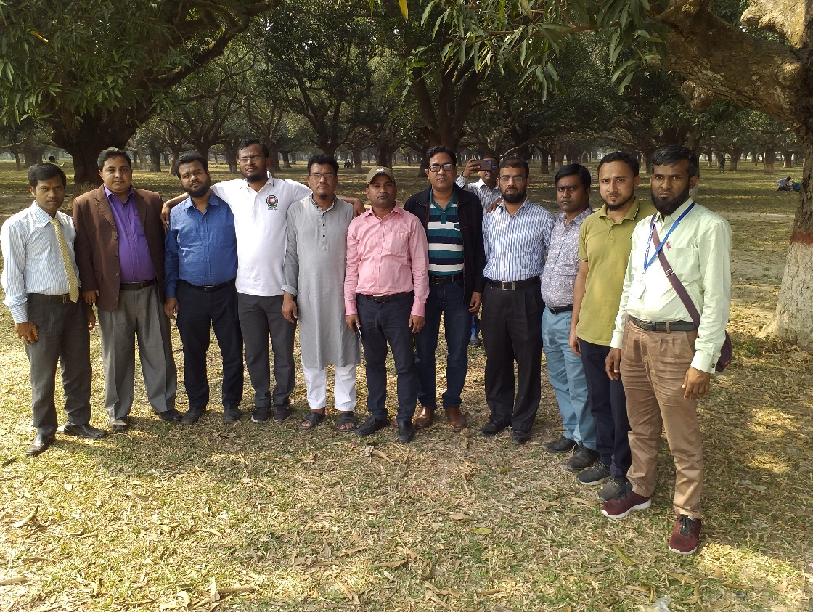
মুজিবনগর সরকার কোথায় গঠিত হয়েছিল?
মেহেরপুর জেলার বৈদ্যনাথ তলার আম্রকাননে
বাংলাদেশ ও বিশ্বপরিচয়, শ্রেণি – ৯ম, মুজিবনগর সরকার গঠন ক্লাসে আপনাকে স্বাগত ।

Slide 13
কত তারিখে মুজিবনগর সরকার গঠিত হয়েছিল?
১০ এপ্রিল /১৯৭১
বাংলাদেশ ও বিশ্বপরিচয়, শ্রেণি – ৯ম, মুজিবনগর সরকার গঠন ক্লাসে আপনাকে স্বাগত ।

Slide 14
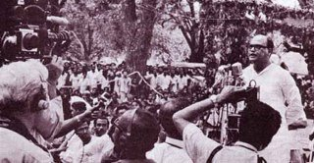
কত তারিখে মুজিবনগর সরকার শপথ গ্রহণ করে ?
১৭ এপ্রিল /১৯৭১
বাংলাদেশ ও বিশ্বপরিচয়, শ্রেণি – ৯ম, মুজিবনগর সরকার গঠন ক্লাসে আপনাকে স্বাগত ।

Slide 15
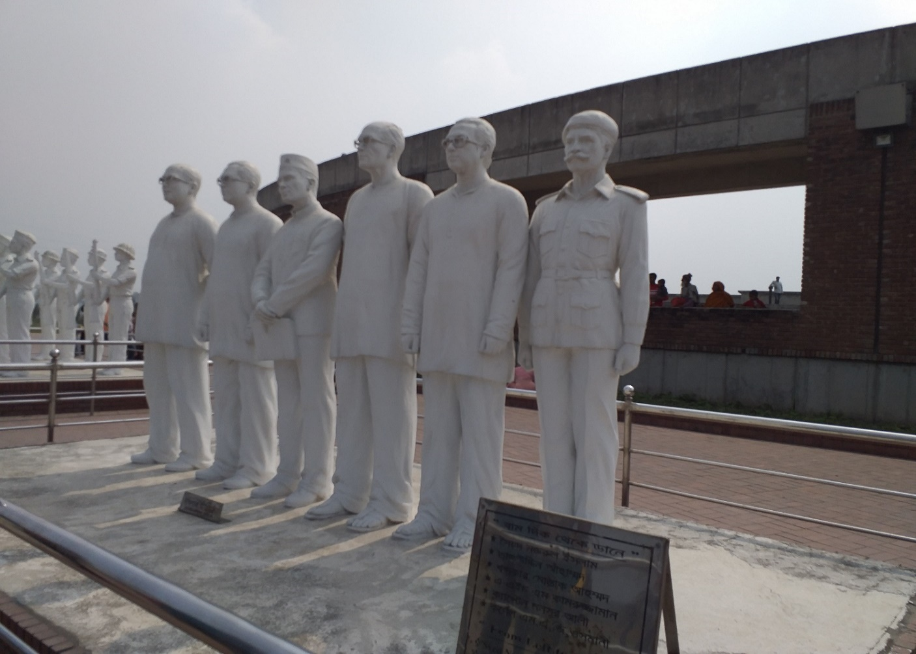
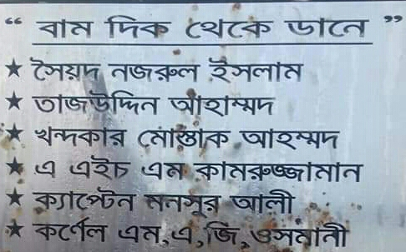
ছবির ব্যক্তিগুলোর নাম কি ?
বাংলাদেশ ও বিশ্বপরিচয়, শ্রেণি – ৯ম, মুজিবনগর সরকার গঠন ক্লাসে আপনাকে স্বাগত ।

Slide 16
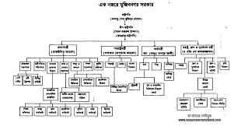
মুজিবনগর সরকারের গঠন কাঠামো
বাংলাদেশ ও বিশ্বপরিচয়, শ্রেণি – ৯ম, মুজিবনগর সরকার গঠন ক্লাসে আপনাকে স্বাগত ।

Slide 17
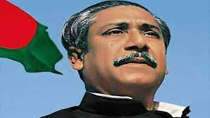
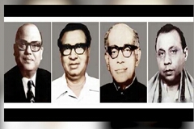
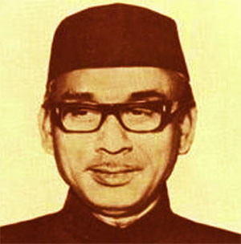
মুজিবনগর সরকারের গঠন কাঠামো
বঙ্গবন্ধু শেখ মুজিবুর রহমান
রাষ্ট্রপতি
ও
মুক্তিযুদ্ধের সর্বাধিনায়ক
উপরাষ্ট্রপতি সৈয়দ নজরুল ইসলাম
প্রধানমন্ত্রী
তাজউদ্দিন আহমেদ
অর্থমন্ত্রী
এম. মনসুর আলী
স্বরাষ্ট্র, ত্রান ও পুনর্বাসন মন্ত্রী
এ.এইচ.এম. কামারুজ্জামান
আইন ও পররাষ্ট্র মন্ত্রী
খন্দকার মোস্তাক আহমেদ
বাংলাদেশ ও বিশ্বপরিচয়, শ্রেণি – ৯ম, মুজিবনগর সরকার গঠন ক্লাসে আপনাকে স্বাগত ।

Slide 18
মুজিবনগর সরকার গঠনের কারণ
মুক্তি যুদ্ধকে সঠিক ভাবে পরিচালনা, সুসংহত করা এবং মুক্তিযুদ্ধের পক্ষে বিশ্ব জনমত গঠন করা ।

Slide 19
জোড়ায় কাজ
১। মুজিবনগর সরকারের রাষ্ট্রপতি কে ছিলেন?
২।মুজিবনগর সরকারের অর্থমন্ত্রী কে ছিলেন?
৩। মুক্তিযুদ্ধে মুজিবনগর সরকারের ভূমিকা কী ছিল?
বাংলাদেশ ও বিশ্বপরিচয়, শ্রেণি – ৯ম, মুজিবনগর সরকার গঠন ক্লাসে আপনাকে স্বাগত ।

Slide 20
বাড়ীর কাজ
মুজিবনগর সরকারের গঠন কাঠামো ব্যাখ্যা কর ।
বাংলাদেশ ও বিশ্বপরিচয়, শ্রেণি – ৯ম, মুজিবনগর সরকার গঠন ক্লাসে আপনাকে স্বাগত ।

Slide 21
ধন্যবাদ
আজকের ক্লাসে সবাইকে ধন্যবাদ, দেখা হবে আগামি ক্লাসে ।

